Slide 1
EL PAPEL DE LA VERDAD EN LOS MODELOS DE JUSTICIA TRANSICIONAL

Slide 2
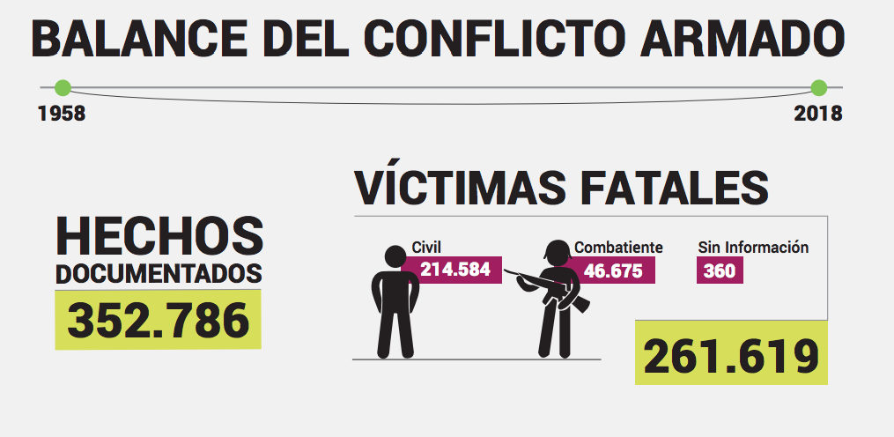
CONTEXTO

Slide 3
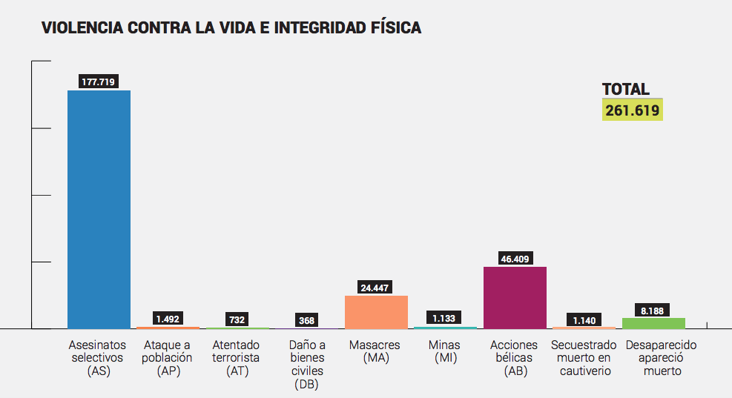
CONTEXTO

Slide 4
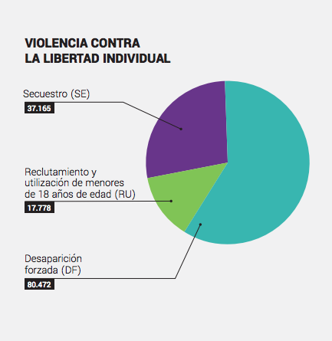
CONTEXTO

Slide 5
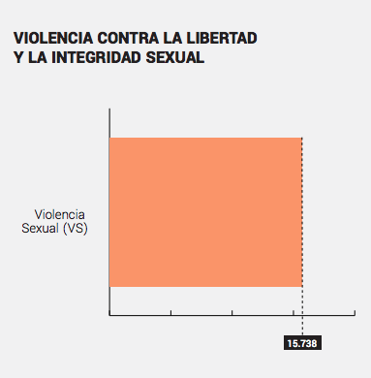
CONTEXTO

Slide 6
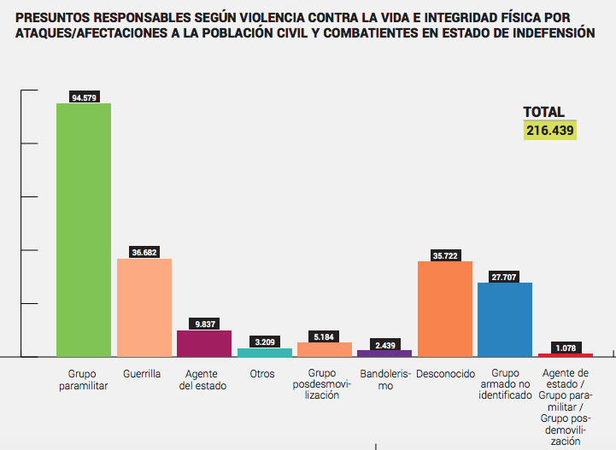

Slide 7
LEY 1448/11
Víctima: Se consideran víctimas, para los efectos de esta ley, aquellas personas que individual o colectivamente hayan sufrido un daño por hechos ocurridos a partir del 1º de enero de 1985, como consecuencia de infracciones al Derecho Internacional Humanitario o de violaciones graves y manifiestas a las normas internacionales de Derechos Humanos, ocurridas con ocasión del conflicto armado interno.
Derechos de las Victimas: Justicia, Verdad, Reparación y Garantías de no Repetición.

Slide 8
¿Quiénes son las víctimas?

Slide 9
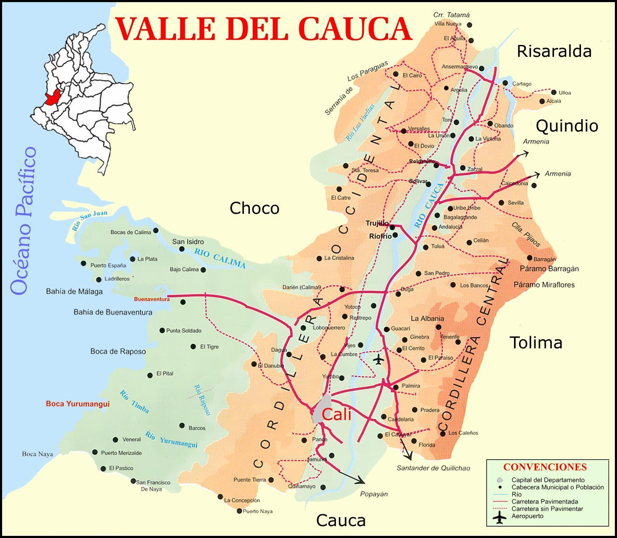
¿Quiénes son las víctimas?

Slide 10
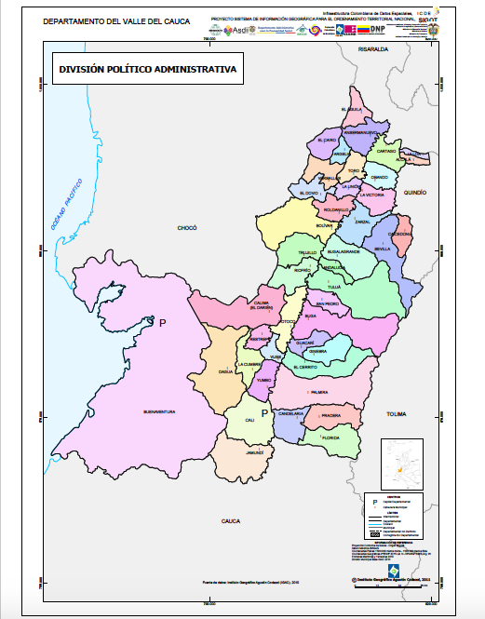
¿Quiénes son las víctimas?

Slide 11
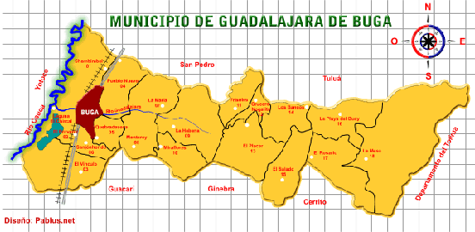
¿Quiénes son las víctimas?

Slide 12
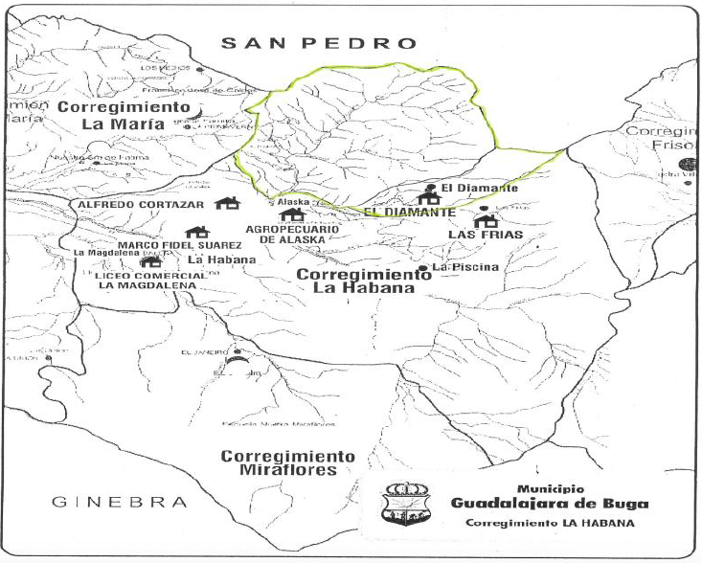
¿Quiénes son las víctimas?

Slide 13
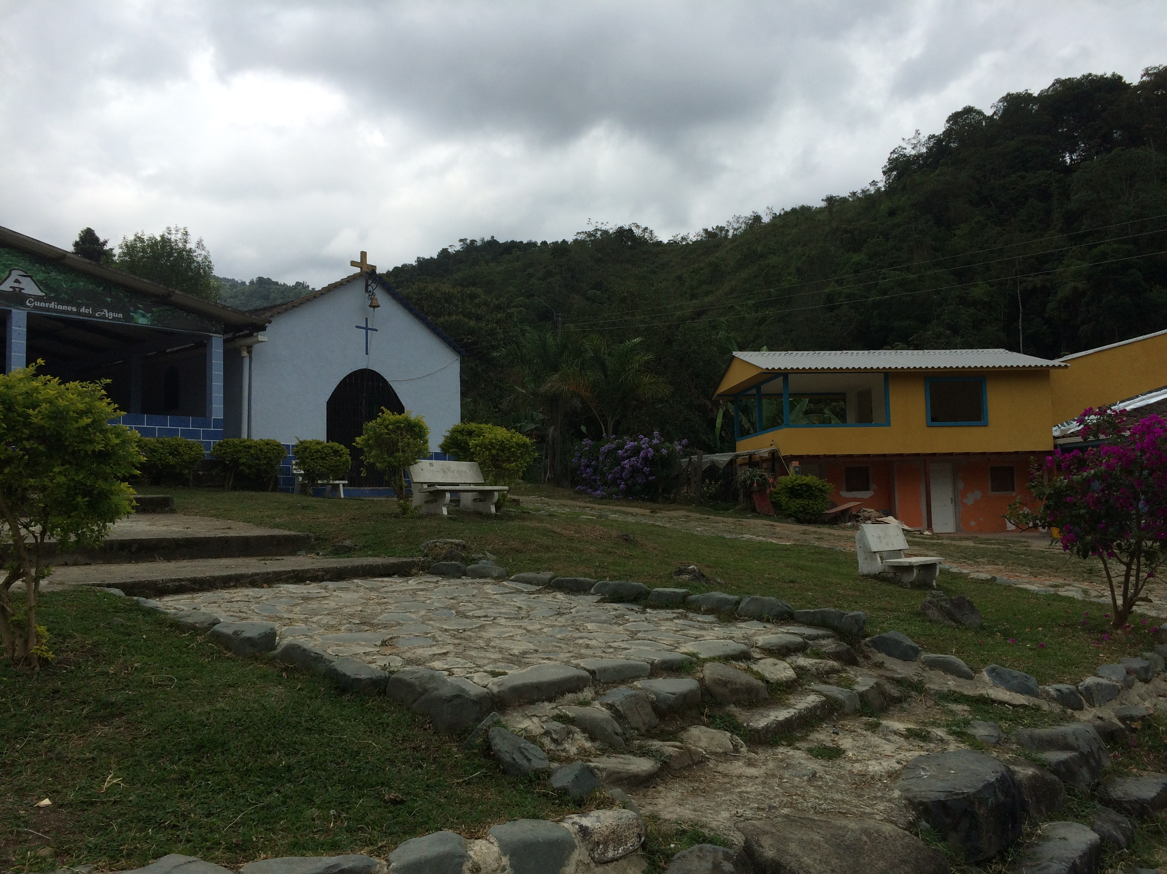
¿Quiénes son las víctimas?

Slide 14
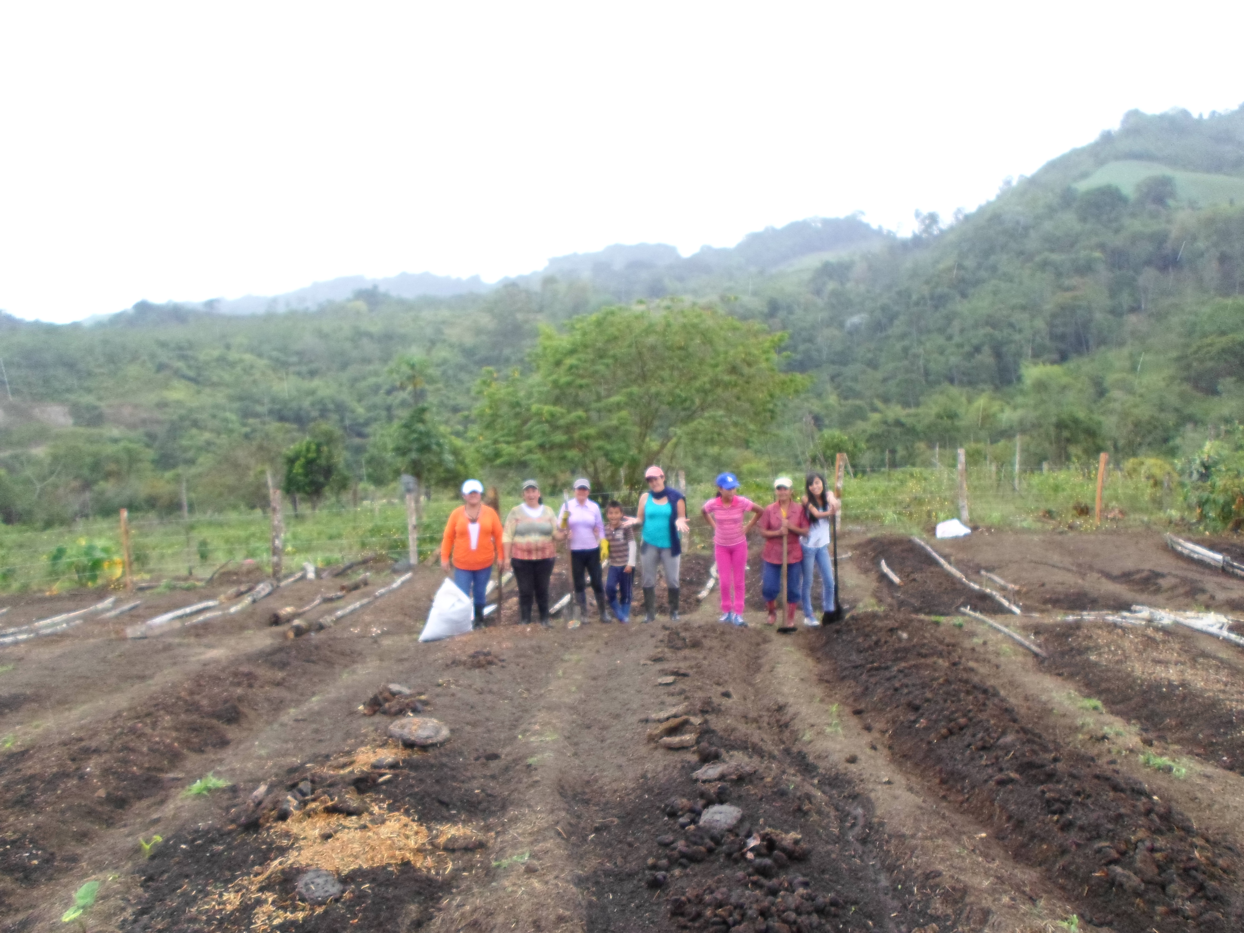
¿Quiénes son las víctimas?

Slide 15
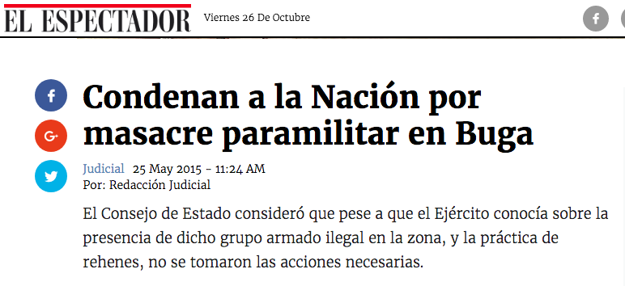
Justicia, Verdad, Reparación y Garantías de No Repetición

Slide 16
JUSTICIA TRANSICIONAL
“… el deber de la sociedad de recordar los horrores del pasado no deriva de un anclaje malsano en el pasado sino de un esfuerzo deliberado por construir un futuro libre de dichas atrocidades.”
Uprimny et al.

Slide 17
JUSTICIA TRANSICIONAL
Los procesos de justicia transicional buscan, ordinariamente, llevar a cabo una transformación radical del orden social y político de un país…
Uprimny

Slide 18
JUSTICIA TRANSICIONAL
Tipos de transición | 1. Perdones “amnésicos” | 2. Perdones “compensatorios” | 3. Perdones “responsabilizantes” | 4. Transiciones punitivas
Ejemplos | España y las amnistías en Colombia | Chile y El Salvador | Sudáfrica | Núremberg, Ruanda y Yugoslavia
Características básicas | Amnistías generales. No verdad. No reparación. | Amnistías generales. Comisiones de verdad. Algunas reparaciones | Comisión de verdad. Exigencia de confesión. Ciertas reparaciones. Perdones condicionados. | Castigo a responsables.
Lógica subyacente | Facilitar negociaciones y reconciliación a través del olvido. | Compensar perdón con verdad y reparación. | Equilibrio entre justicia y perdón. Individualizar casos. | Sólo a través del castigo se puede erigir un nuevo orden democrático

Slide 19
JUSTICIA TRANSICIONAL
IB

